Slide 1

KHỞI ĐỘNG
Trò chơi: Tiêu diệt virut corona

Slide 2


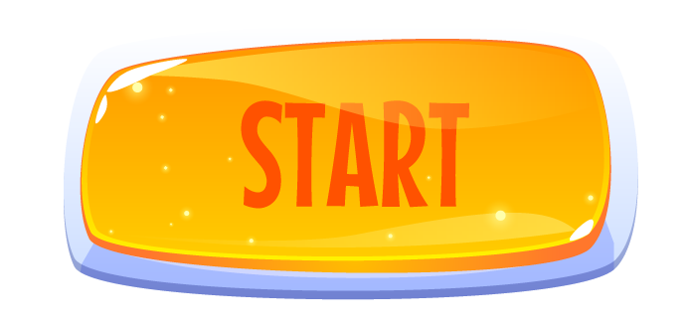

Slide 3





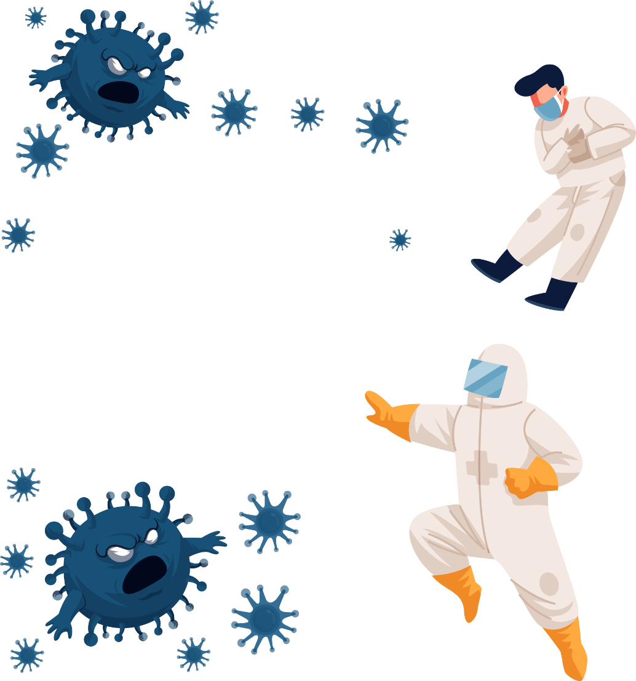

Người sinh ra bố gọi là gì?
A. Bác
B. Ông bà ngoại
C.Ông bà nội
500

Slide 4

Tìm từ chỉ đặc điểm trong câu:
Đôi mắt đen láy.
A. Đen láy
B. Đôi mắt
C. Mắt
1000

Slide 5

Câu nào là câu nêu đặc điểm?
A. Chúng em đang học bài.
B. Bông hoa thơm ngào ngạt.
C. Hà My là học sinh lớp 2.
1500

Slide 6








1
Những từ nào dưới đây chỉ tình cảm của người thân
trong gia đình?
chăm sóc
chăm chỉ
quan tâm
yêu thương
kính trọng
vui chơi

Slide 7

Kể thêm các từ chỉ tình cảm của người thân trong gia đình mà con biết?

Slide 8



Nhường nhịn, yêu quý, đoàn kết, giúp đỡ, quý mến, lo lắng, giận, …

Slide 9
chăm sóc
chăm chỉ
quan tâm
yêu thương
kính trọng
vui chơi

Slide 10




2. Từ chỉ tính cách

Slide 11

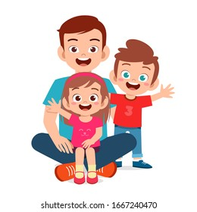
2
Tìm từ ngữ bạn nhỏ nói về tính cách của bố mình trong đoạn văn sau:
Khi dạy em học, bố rất kiên nhẫn. Khi chơi cùng em, bố rất vui tính. Mỗi khi em mắc lỗi, bố nghiêm khắc dạy bảo nhưng cũng dễ tha thứ.
Bố của con có tính cách như thế nào?
nghiêm khắc
kiên nhẫn
vui tính
dễ tha thứ

Slide 12
3. Dấu chấm, dấu chấm hỏi, dấu chấm than

Slide 13
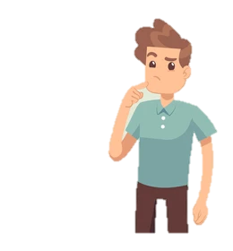

3
Chọn dấu chấm, dấu chấm hỏi hoặc dấu chấm than thay cho ô vuông.
Bố: - Nam ơi con hãy đặt một câu có từ “đường” nhé
Con: - Bố em đang uống cà phê
Bố: - Thế từ “đường” đâu
Con: - Dạ, đường có trong cốc cà phê rồi ạ.
(1)
!
(2)
Làm bài vào phiếu bài tập
( 7 phút)
!
.
(3)
(4)
?

Slide 14


Khi nào sử dụng các dấu câu đó?

Slide 15
Dấu câu
Dấu chấm
Dấu chấm hỏi
Dấu chấm than
Đặt cuối câu kể lại sự việc
Đặt cuối câu hỏi điều chưa biết
Đặt cuối câu bộc lộ cảm xúc

Slide 16
Từ ngữ về tình cảm gia đình
Từ chỉ tính cách
Dấu chấm,
dấu chấm hỏi, dấu chấm than
Chăm sóc, yêu thương, yêu quý, kính trọng, quan tâm, giận,…
Kiên nhẫn, vui tính, nghiêm khắc, hòa đồng, cẩn thận, khéo léo,…
Dấu chấm đặt cuối câu kể. Dấu chấm hỏi đặt cuối câu hỏi. Dấu chấm than đặt cuối câu biểu lộ cảm xúc.

